Slide 1
Веревочный парк
Участники проекта:
Мильков Сергей
Манилов Максим
Лебедкин Николай

Slide 2
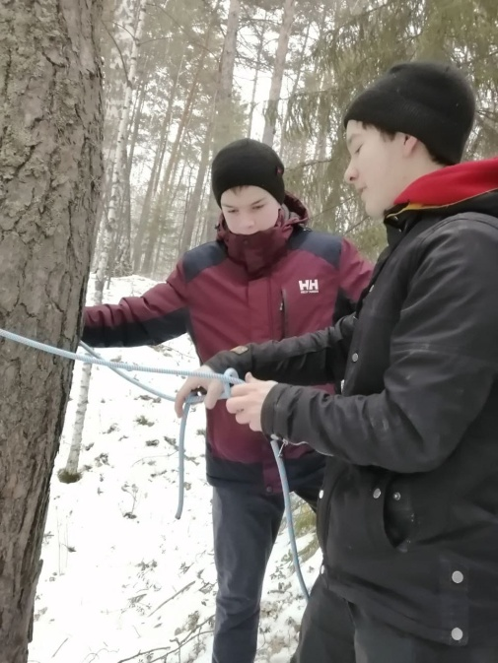
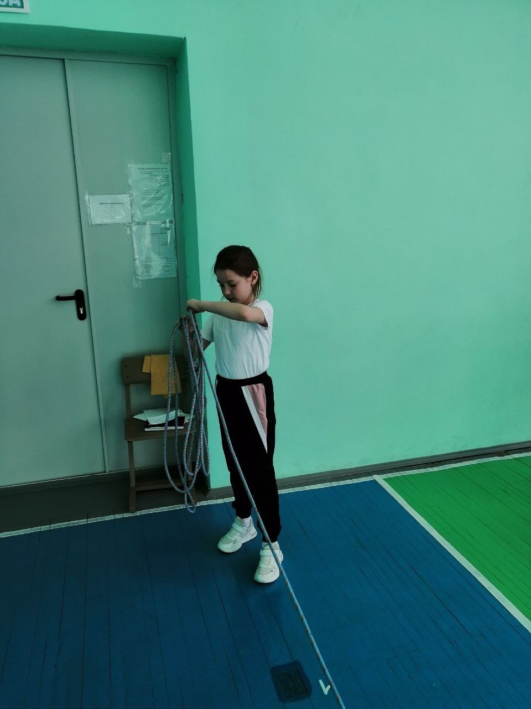
Парк в действии
Обучение вязанию узлов и закрепление на практике

Slide 3
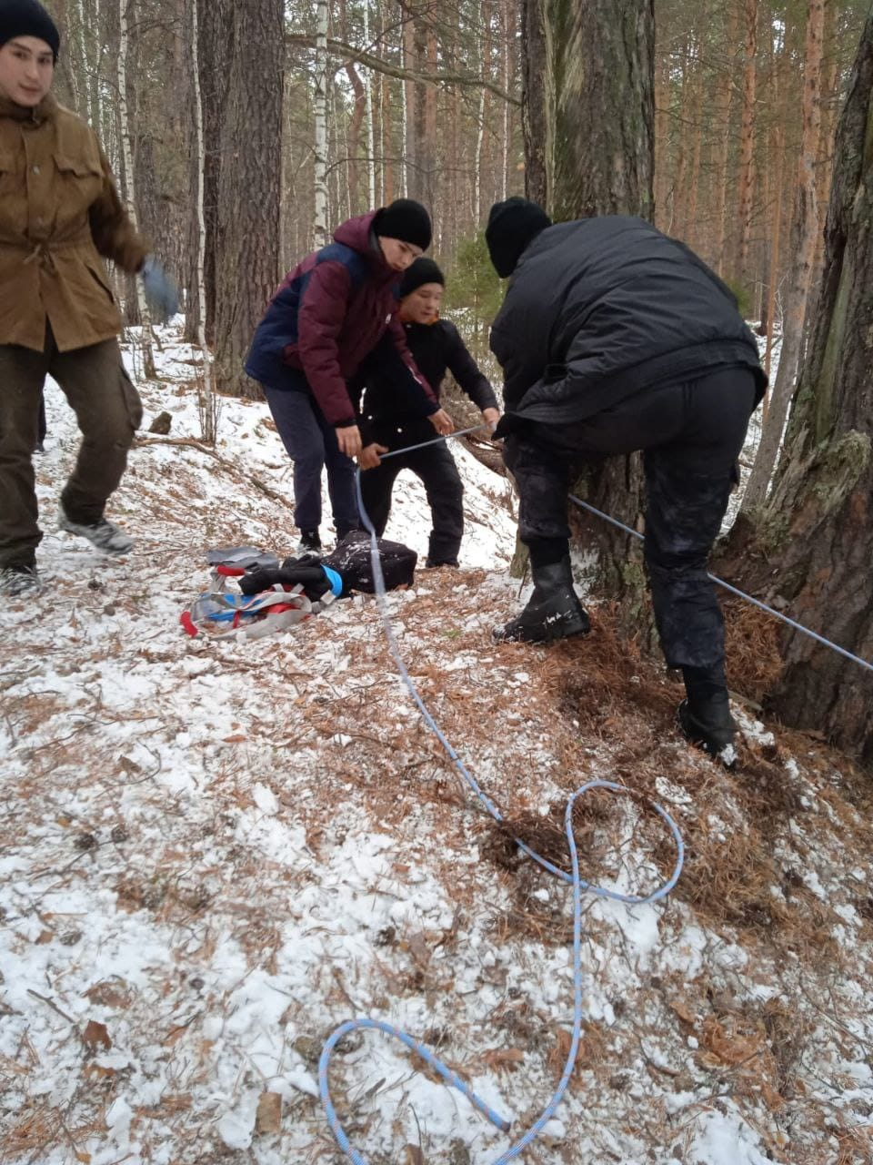
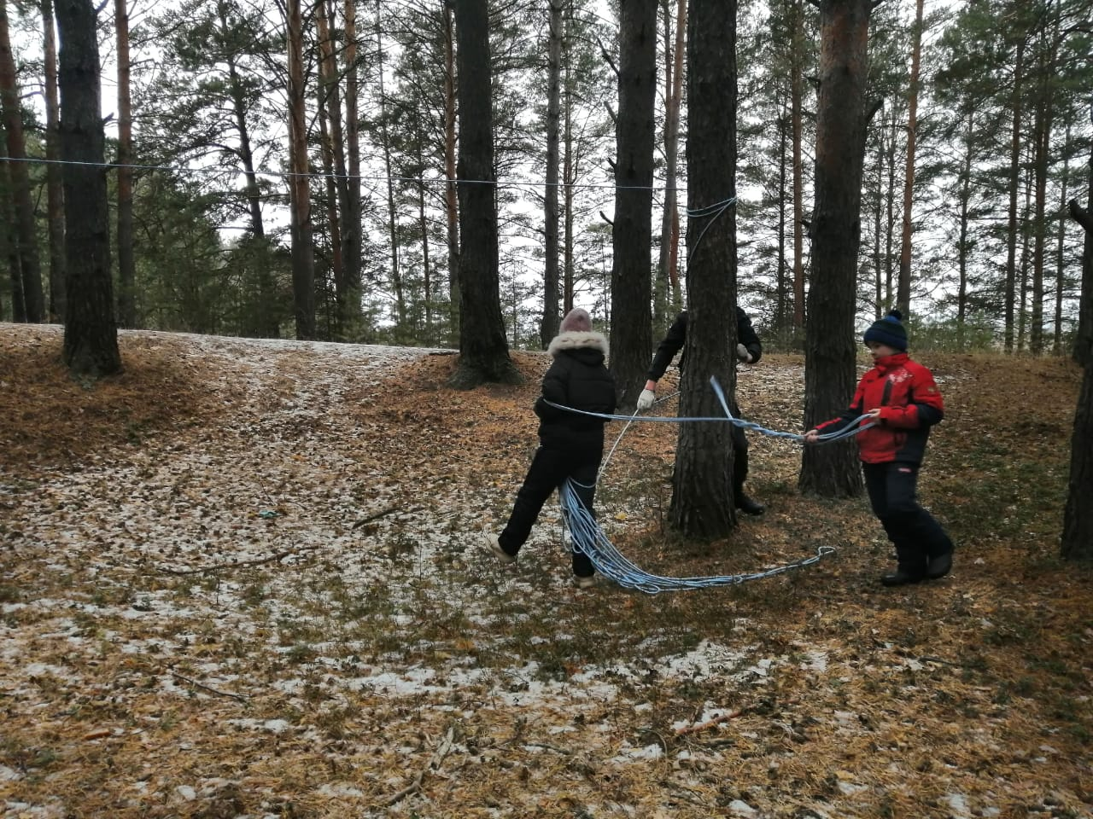
Создание туристических препятствий

Slide 4
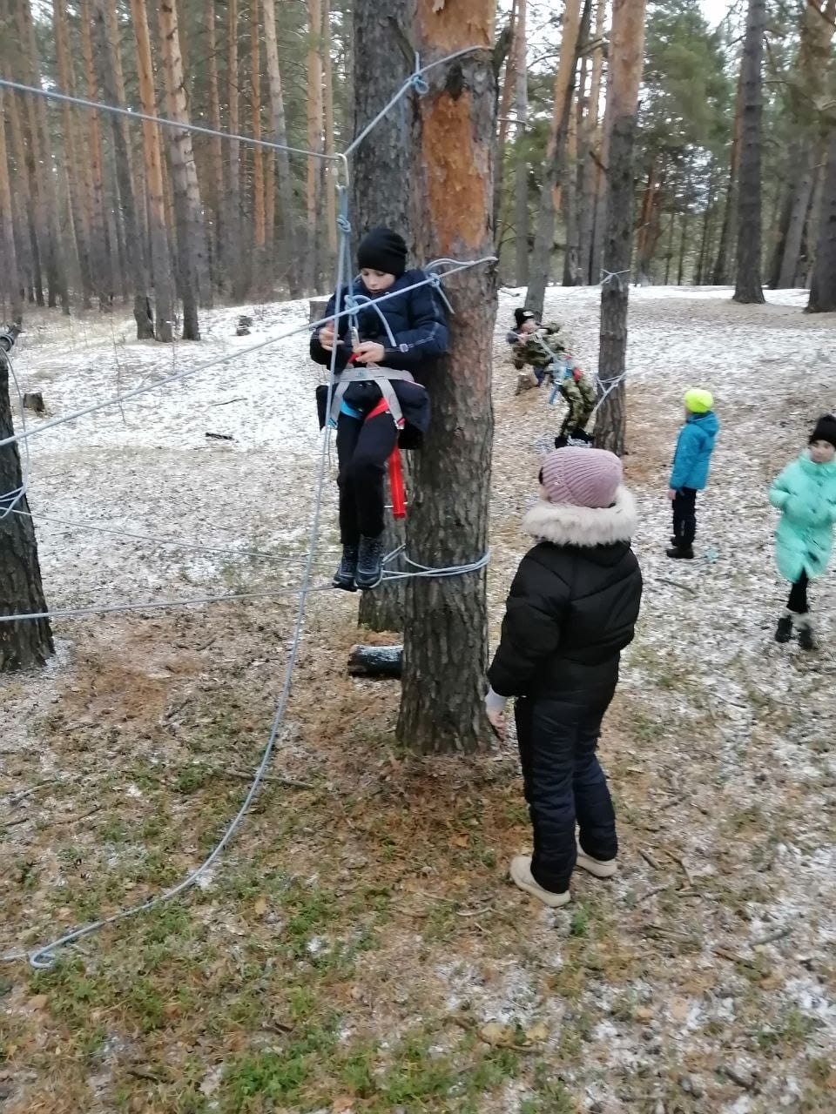
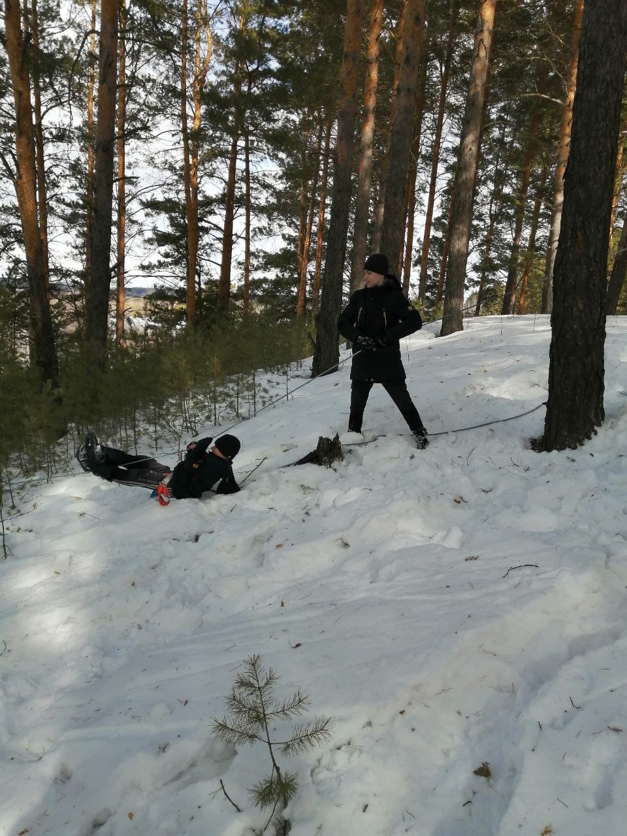
Преодоление туристических препятствий

Slide 5
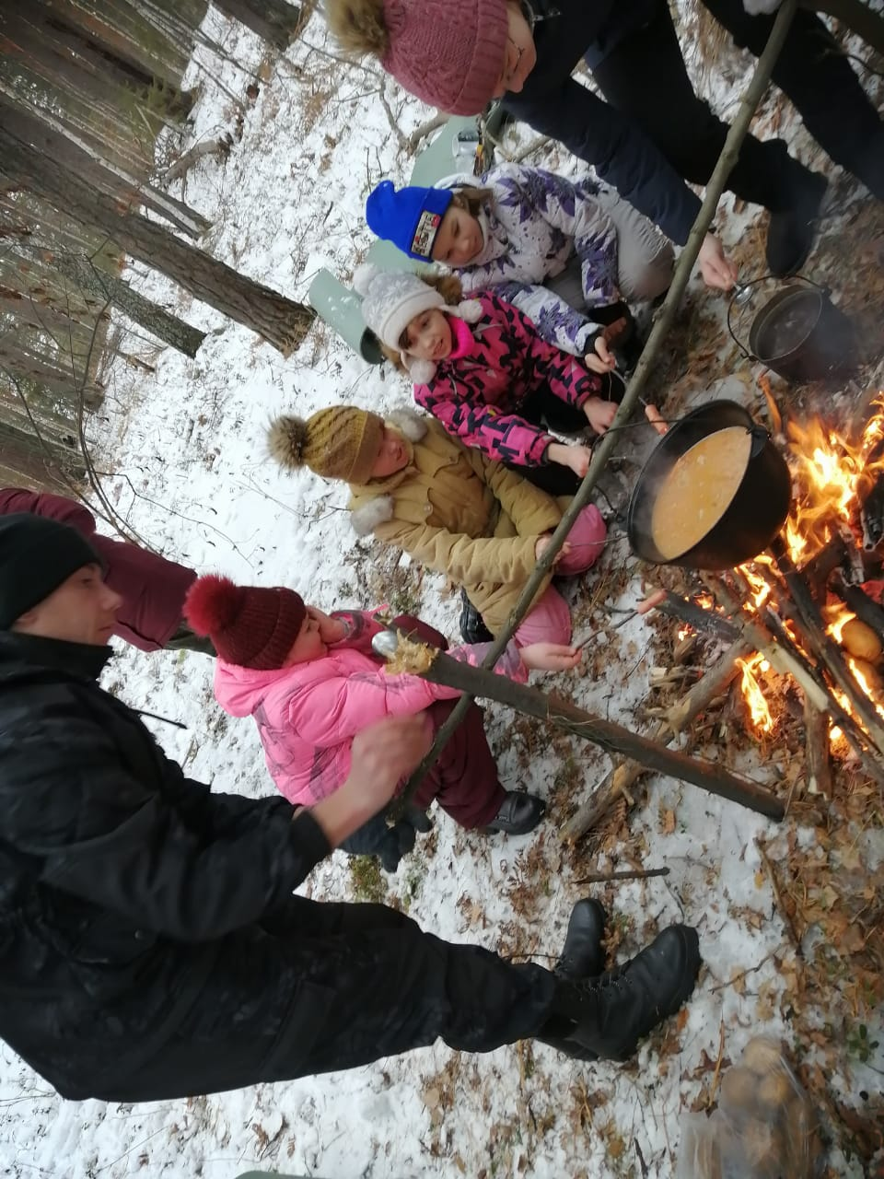
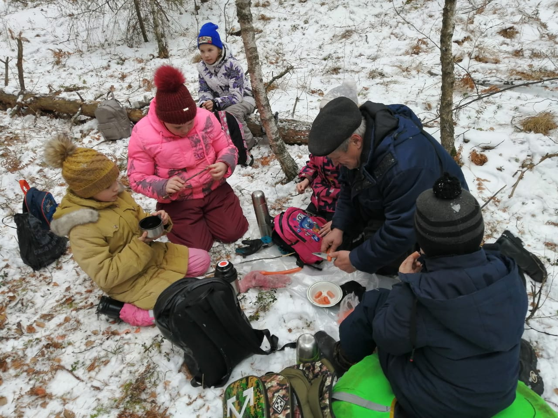
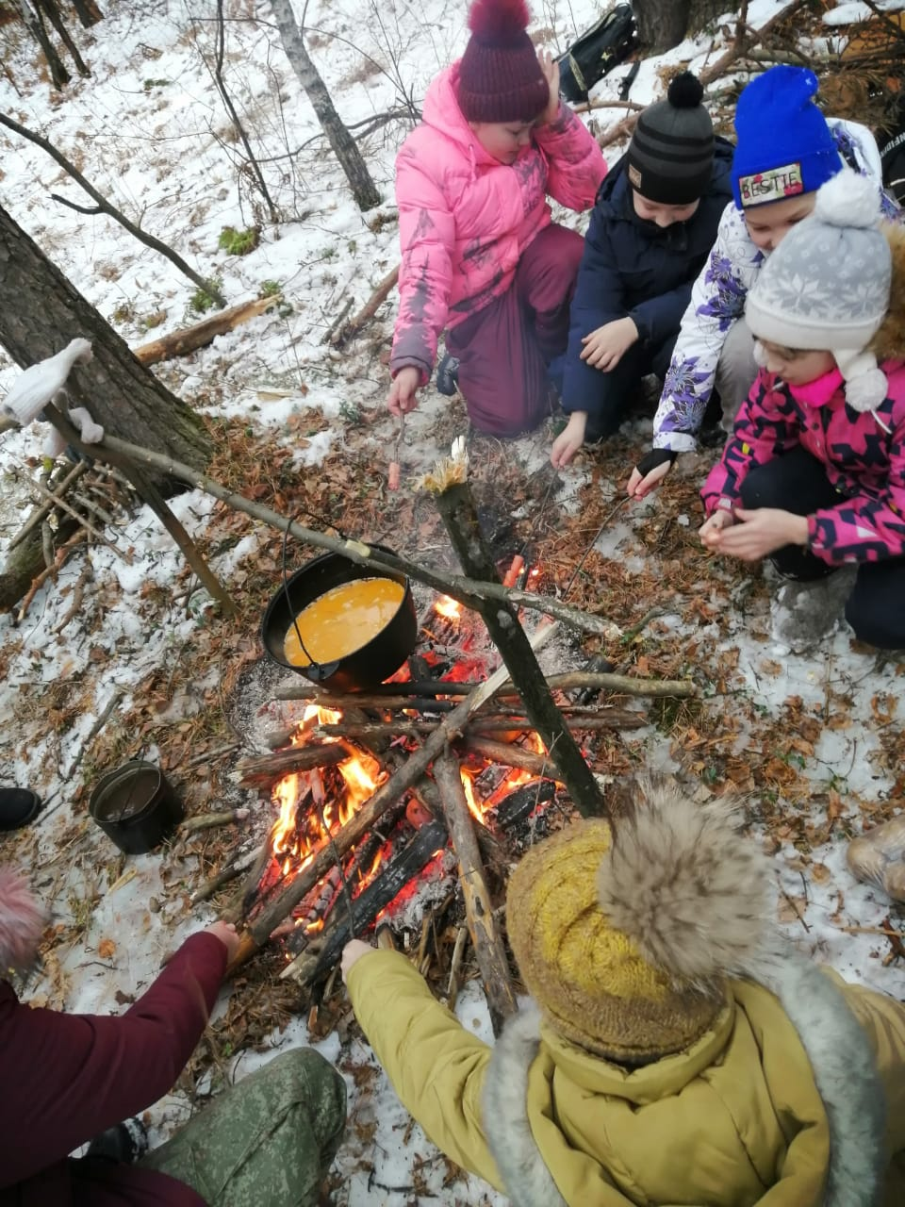
Полезный отдых после активного времяпровождения

Slide 6
Это только начало! Мы идем вперед, несмотря на препятствия!

